Slide 1
제재 및 공정관리

Slide 2
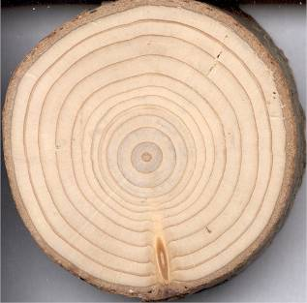
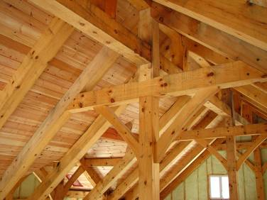
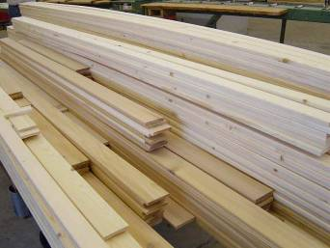
Terminology and Classification
Wood
Hard fibrous substance lying beneath the bark of trees.
Lumber
Wood that has been sawn into construction members.
Timber
Lumber that is five inches or larger in its least dimension.

Slide 3
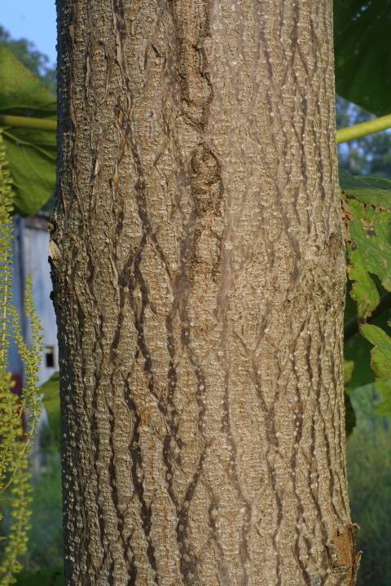
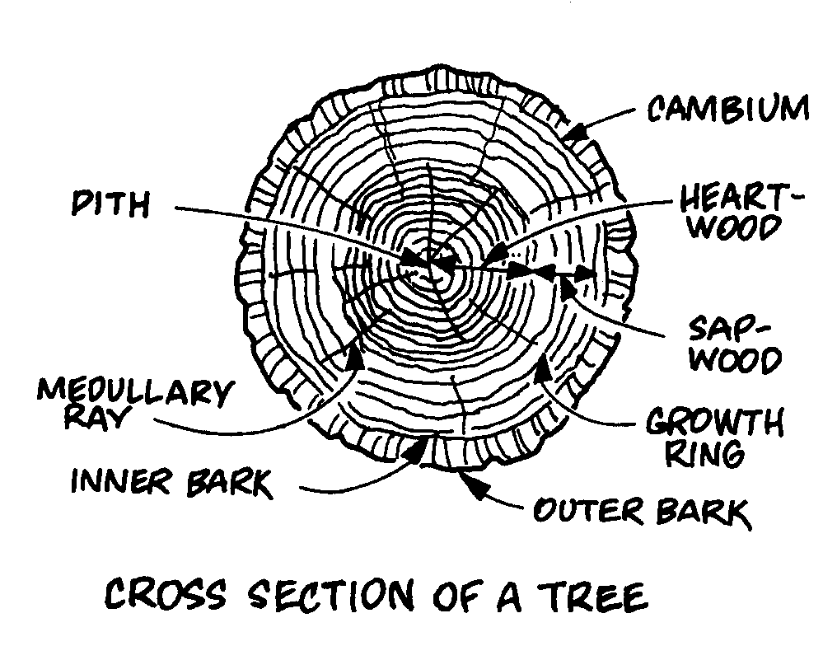
Characteristics of Wood
Wood consists of approximately 70% cellulose and 18% to 28% lignin, which is the adhesive imparting strength to the wood.
The remainder is made up of minerals and extractives, which give wood its color, odor, and resistance to decay.

Slide 4
목재 : 원목 제품
목재가공 : 제재, 건조, 기계, 접착,
도장, 방부, 화학가공
제재목 가공과 생산관리

Slide 5
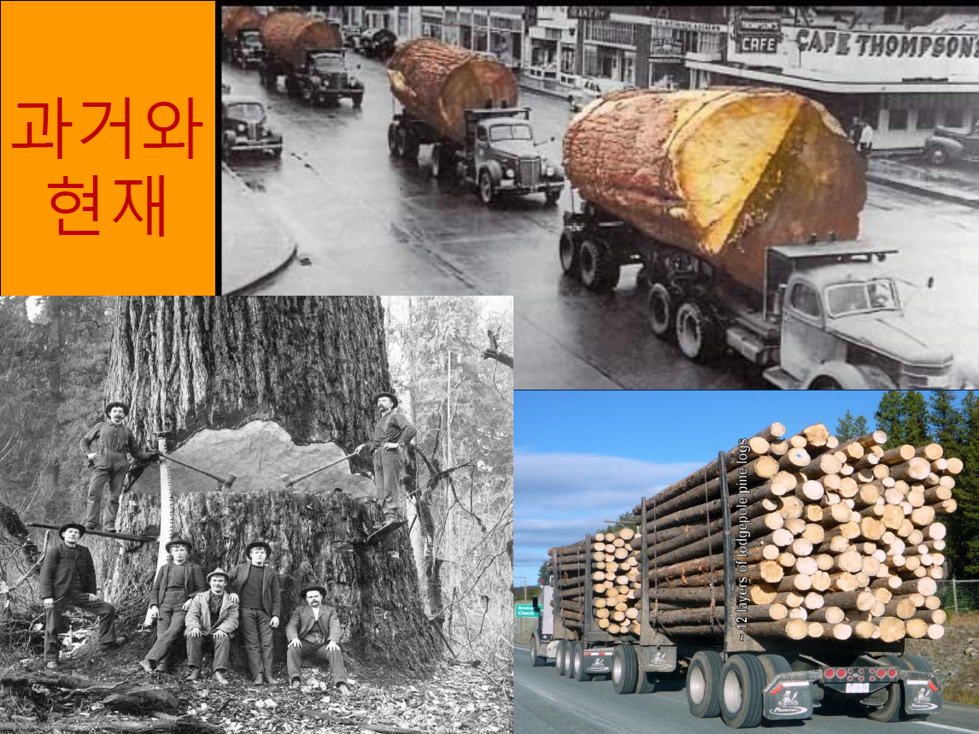

Slide 6
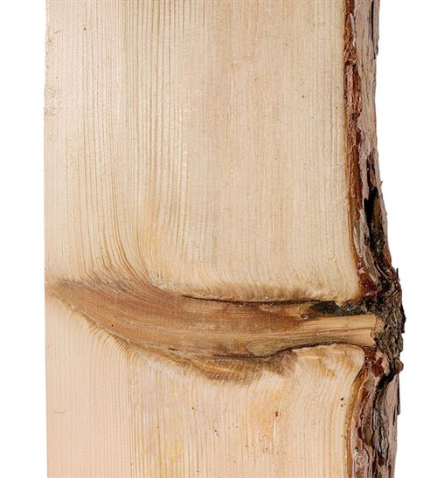
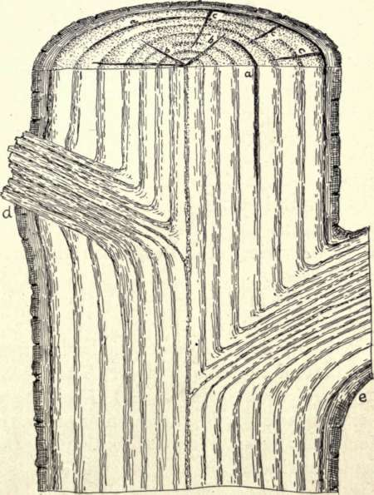
목재의 자연적 결점 - 옹이

Slide 7
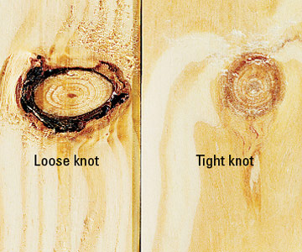
목재의 자연적 결점 - 옹이

Slide 8
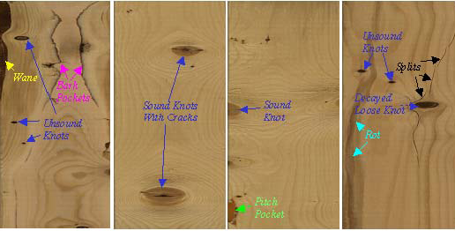
목재의 자연적 결점 - 옹이

Slide 9
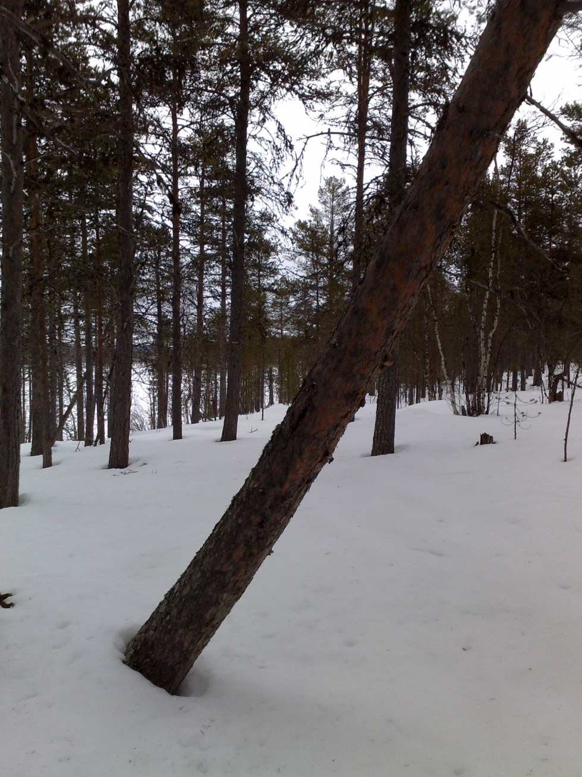
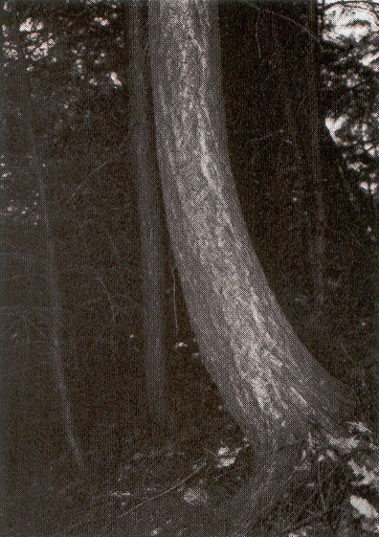
목재의 자연적 결점 - 이상재

Slide 10
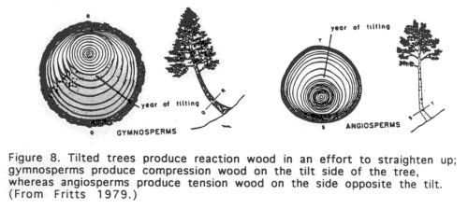
목재의 자연적 결점 - 이상재

Slide 11
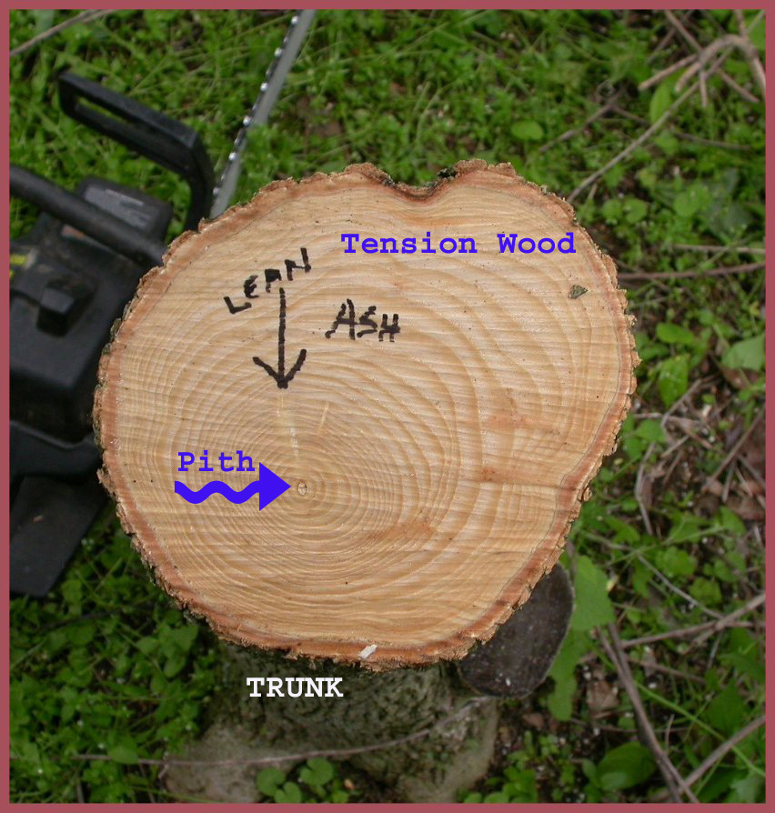
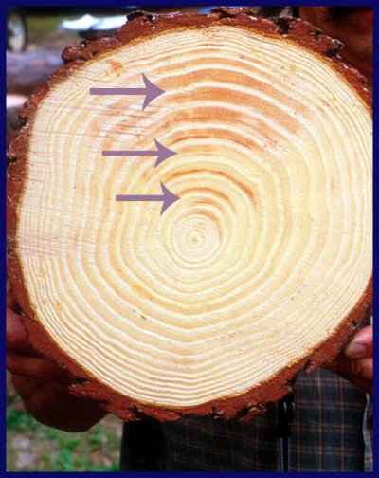
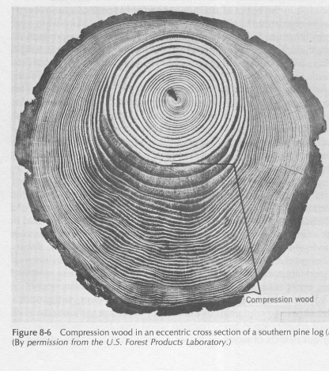
목재의 자연적 결점 - 이상재
인장이상재(활엽수)와 압축이상재(침엽수)

Slide 12
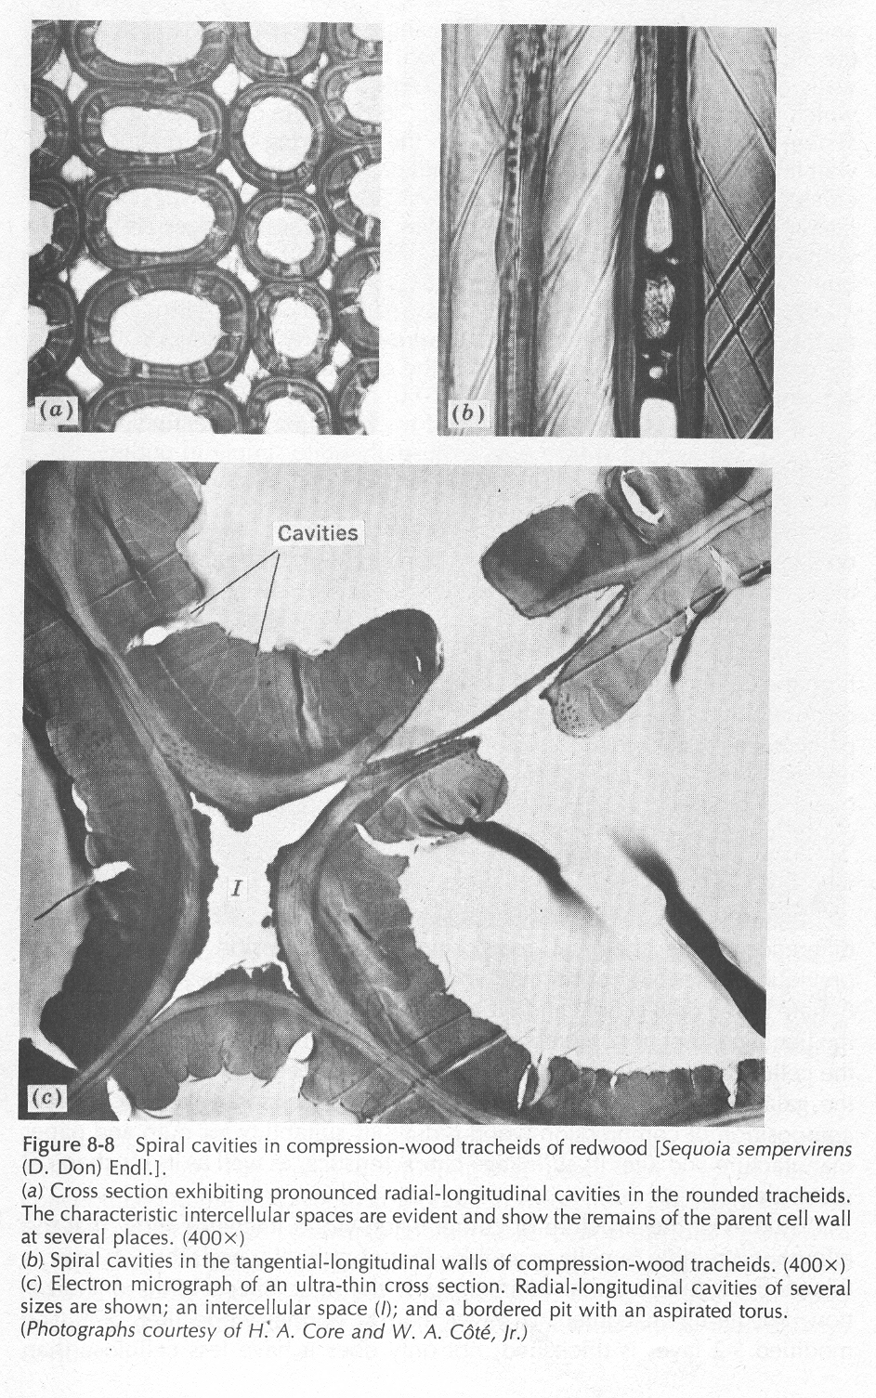
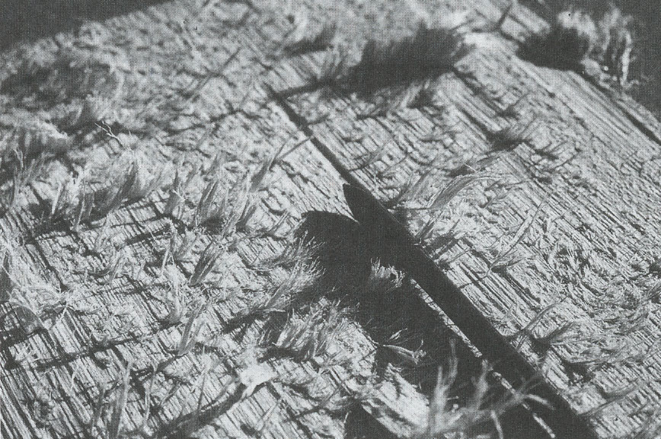
압축이상재
인장이상재

Slide 13
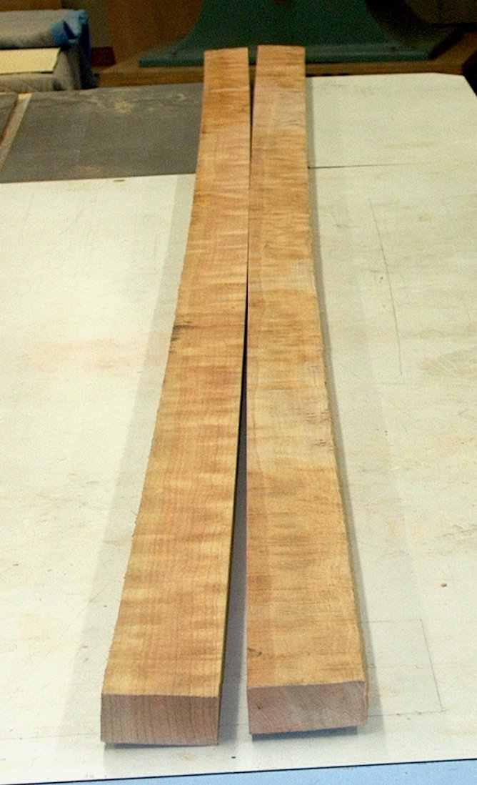
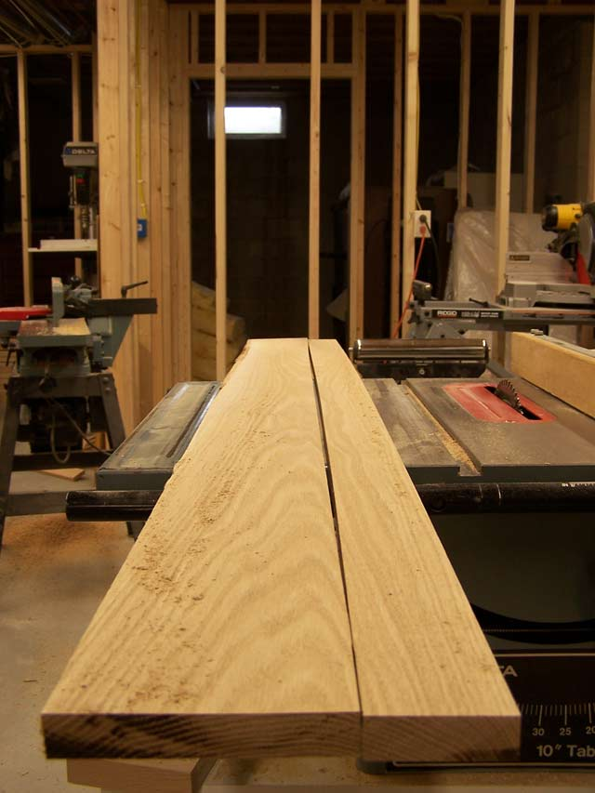
목재의 자연적 결점 - 이상재

Slide 14
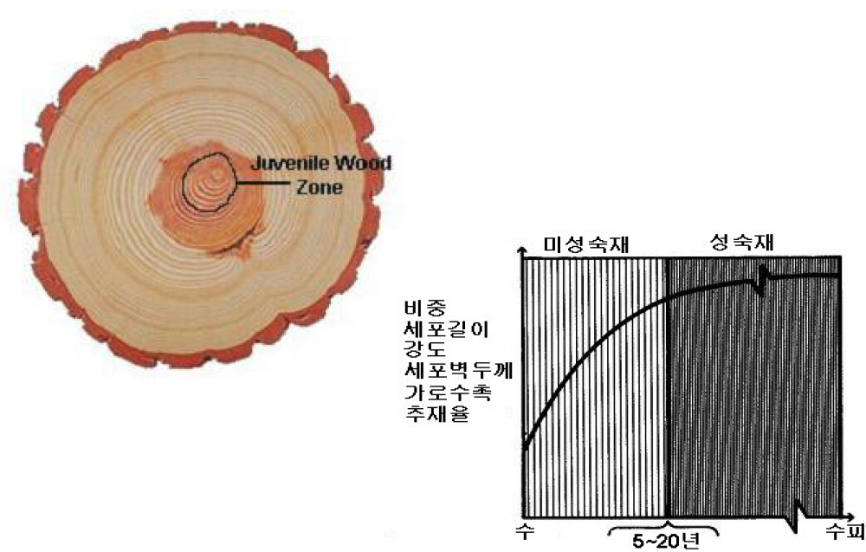
목재의 자연적 결점 - 미성숙재

Slide 15
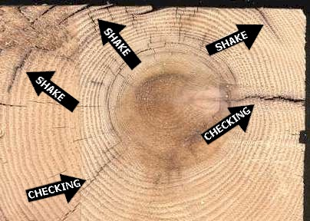
목재의 자연적 결점 - 할렬

Slide 16
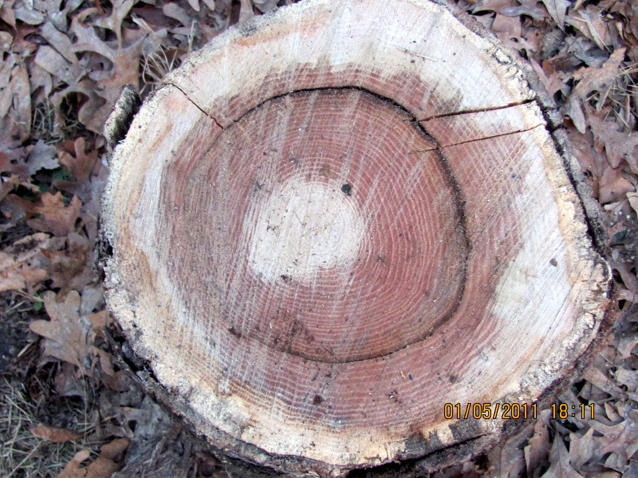

Slide 17
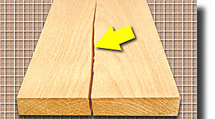
목재의 자연적 결점 – 분할(Split)

Slide 18
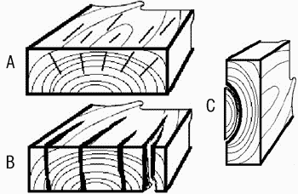
목재의 자연적 결점

Slide 19
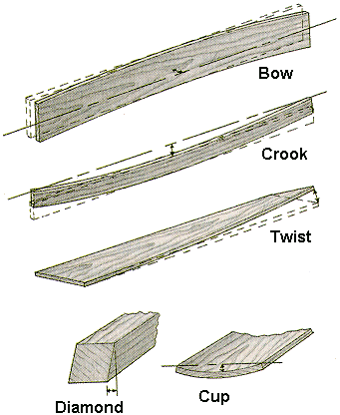
목재의 결점
길이굽음
측면굽음
뒤틀림
폭굽음

Slide 20
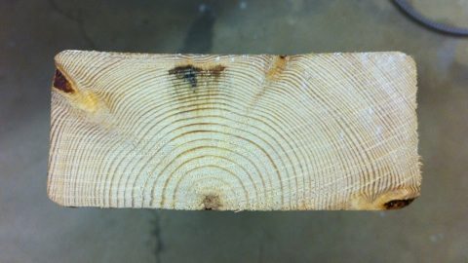
목재의 결점
폭굽음

Slide 21
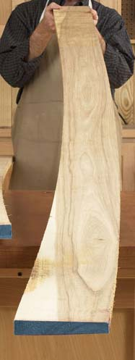
목재의 결점
측면굽음

Slide 22
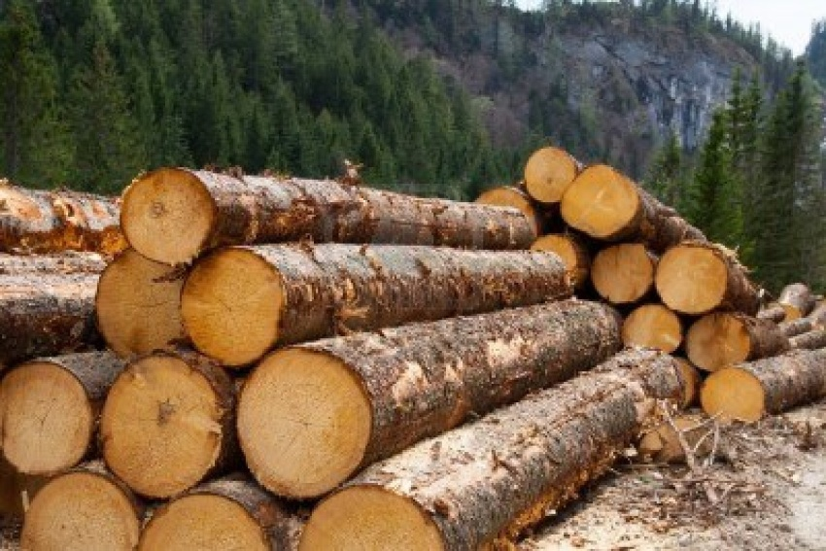
원목의 구분
(국립산림과학원 고시 2013- 2호)
특용재급 : 문화재보수, 공예품, 단판
1등급 : 대단면 2/3종구조재, 가구/내장재
2등급 : 1종/데크, 내장, 가구, 공예재
3등급 : 제재가능/신탄재
원주재급 : 서까래, 조경용재
원료재급 : 가설재, 표고골목, 칩, 보드, 펄프

Slide 23
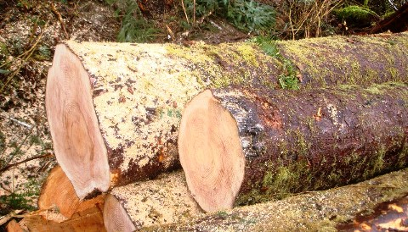
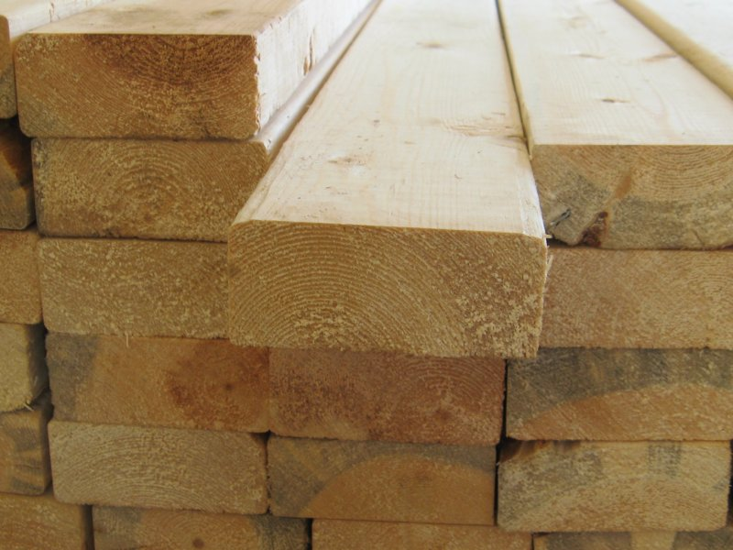

Slide 24
원목의 재적계산
문)
1. 길이가 4.5m, 지름이 30cm
인 원목의 재적은?
2. 길이가 6.9m, 지름이 30cm
인 원목의 재적은?
3. 낙엽송 길이가 4.5m, 지름이 30cm
인 원목의 재적은?

Slide 25
원목의 품등기준
지름
재장
옹이
할렬/윤할
굽음
썩음
기타결점

Slide 26
원목의 결점측정
문)
1. 죽은 옹이의 지름이 45mm 라면 결점
의 크기?
2. 윤할이 30mm, 90mm 두 개가 있고 같은
단면과 서로 다른 단면에 있는 경우 크기?
3. 굽음이 각각 10, 20, 30, 40mm 라면 굽음
의 크기는?

Slide 27
제재목의 구분(용도)
- 수장용재
- 구조용재
: KS F 3020
: 국립산림과학원 고시 2013- 2호
1종 (규격재)
2종 (보재)
3종 (기둥재)
- 일반용재

Slide 28
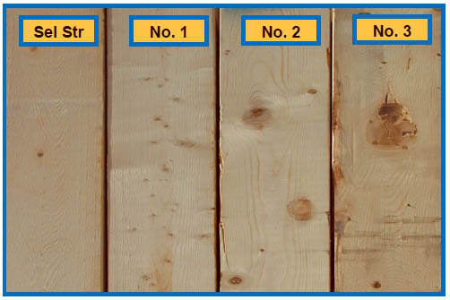
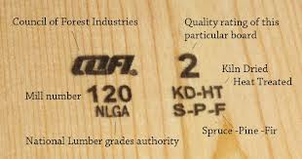
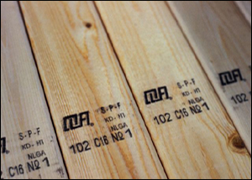
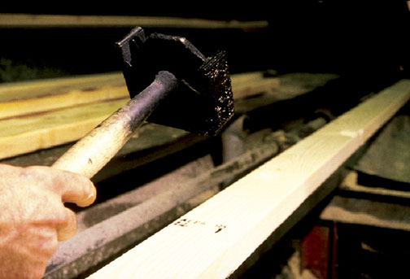

Slide 29
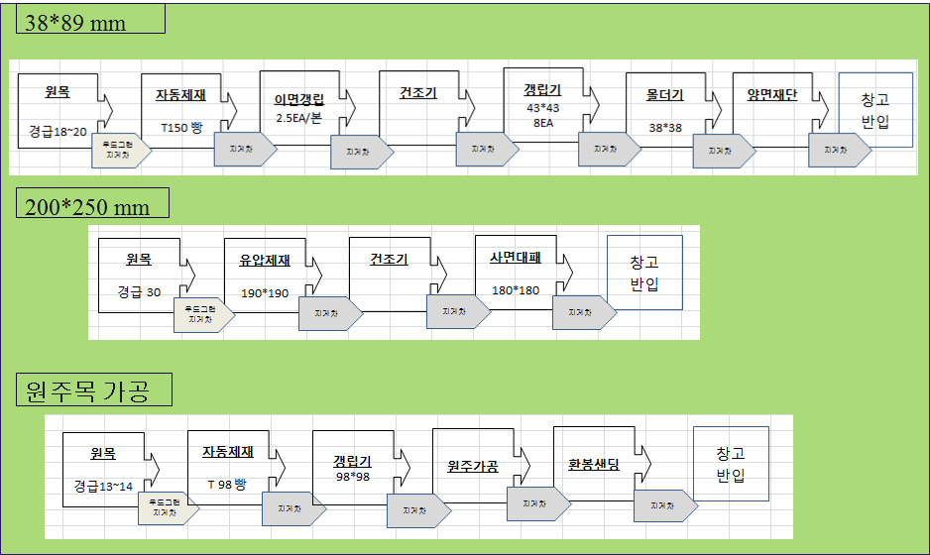
제재공정

Slide 30
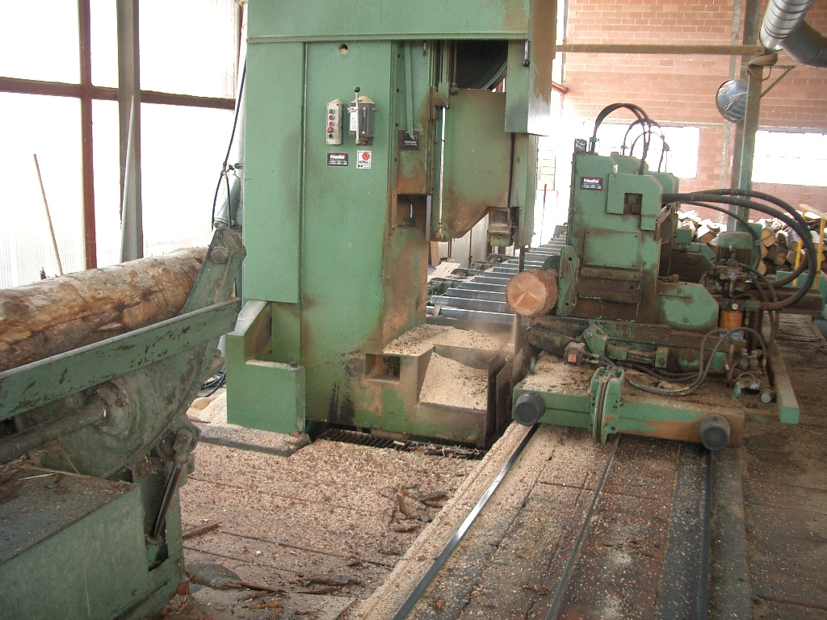
제재공정 – 띠톱 I(수직)

Slide 31
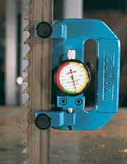
제재공정 – 긴장(Tensioning)

Slide 32
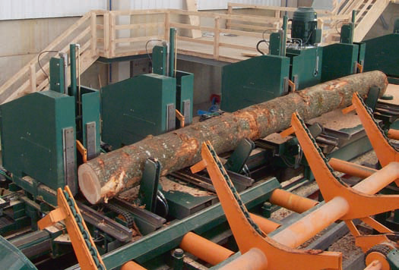
제재공정 – log turner

Slide 33
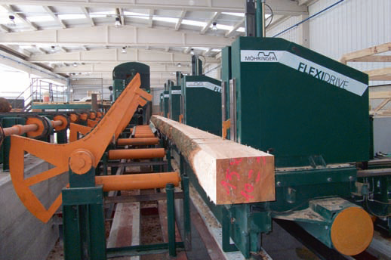
제재공정 – Precise fixation for longer logs

Slide 34
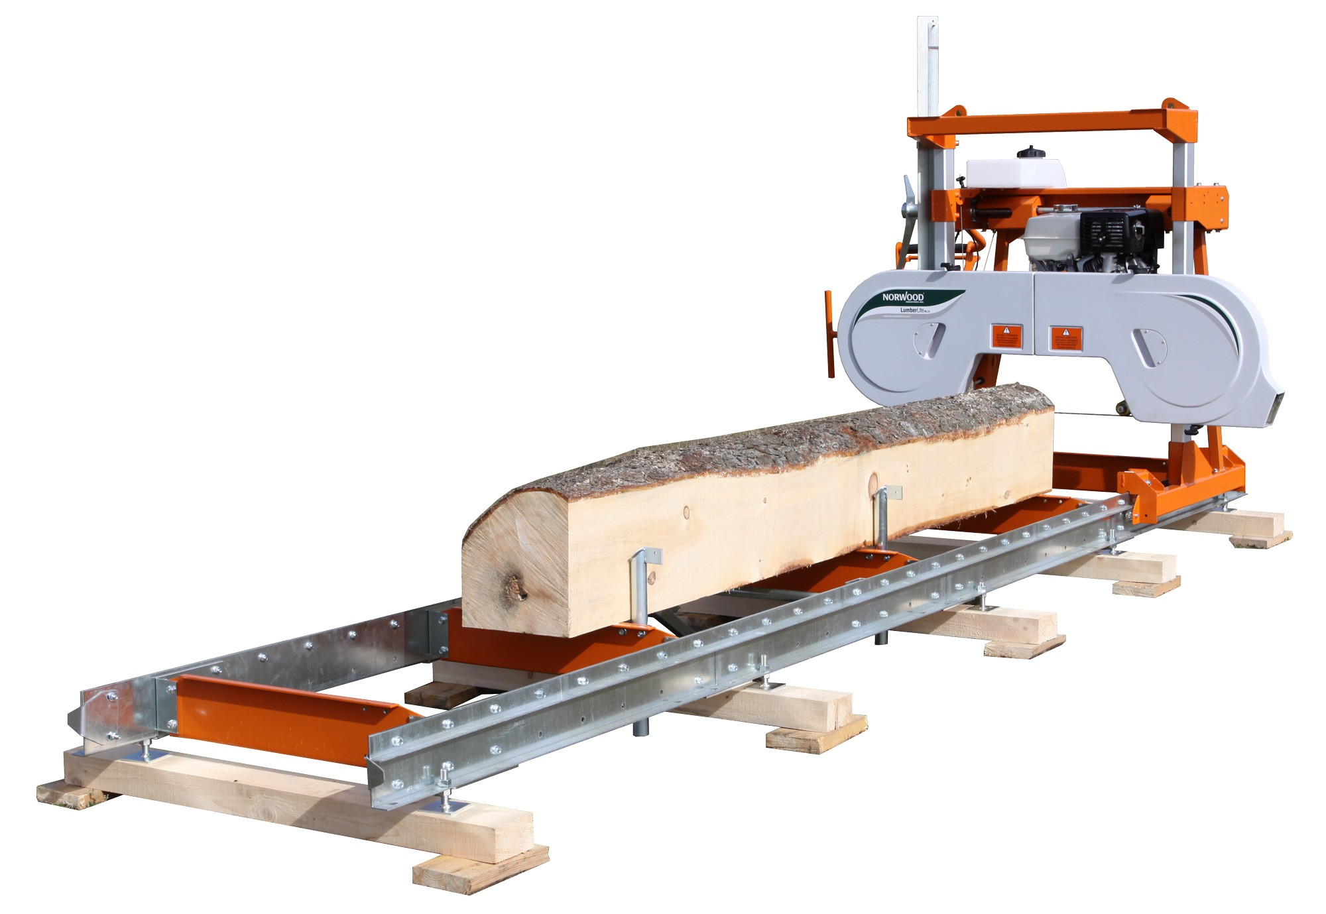
제재공정 – 띠톱 II(수평)

Slide 35
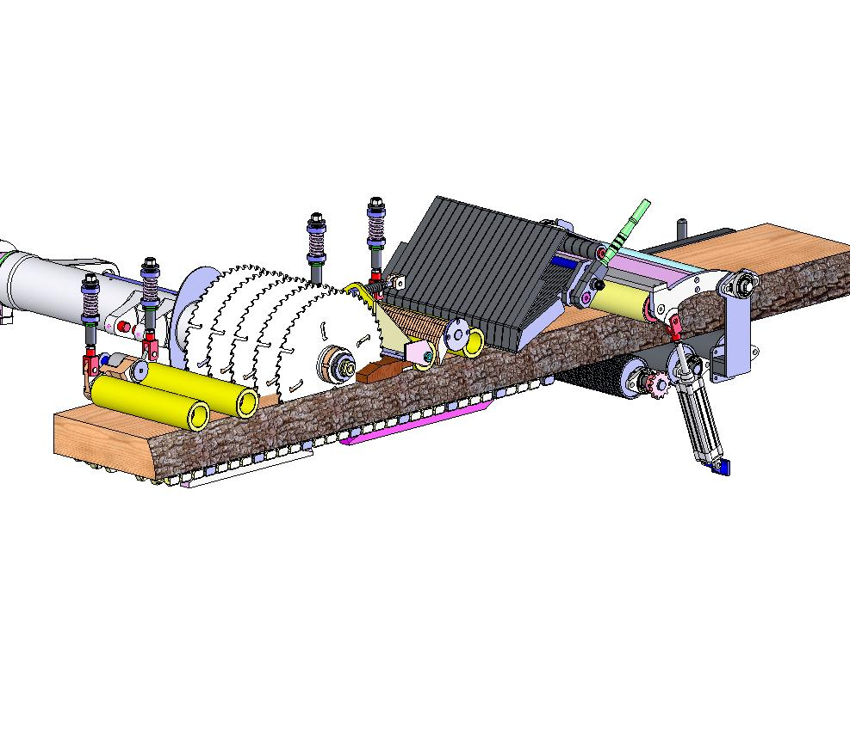
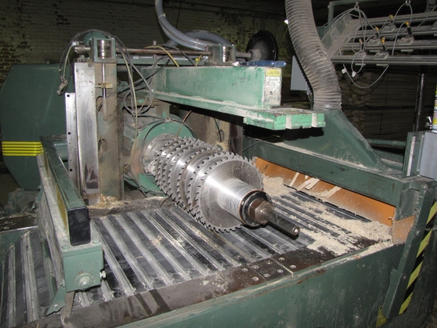
제재공정 - 둥근톱 I

Slide 36
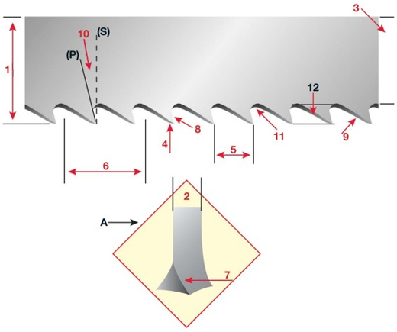
제재공정 – 톱니의 구조
(1. 톱의 폭, 2. 톱의 두께, 3. 톱몸, 4. 톱니끝 5. 톱니거리 6. 25mm(1인치)당 톱니수
7. 날어김 8. 치후, 9. 치배 10. 톱니끝각 11. 치실 12. 치실깊이)

Slide 37



제재공정 - 톱니
표준형
Skip 형
후크형 : 종절 /제재용

Slide 38
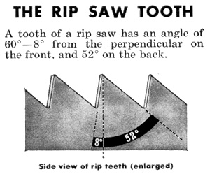
제재공정 - 톱니

Slide 39
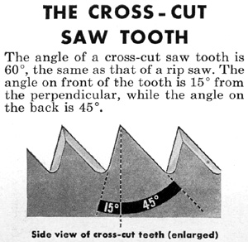
제재공정 - 톱니

Slide 40
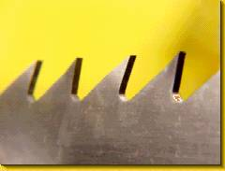
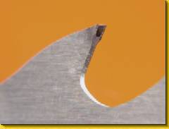
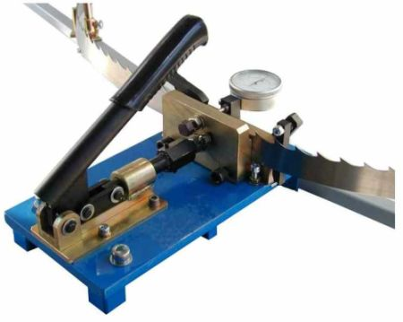
제재공정 - 톱니 셋트

Slide 41
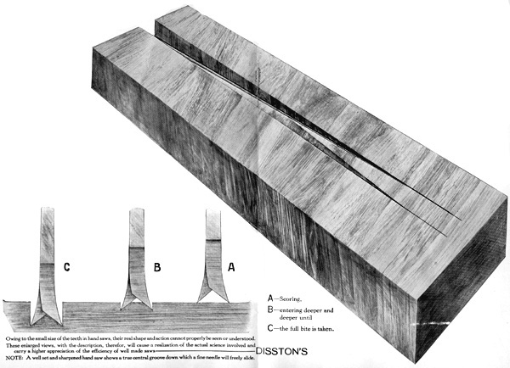
Kerf

Slide 42

평할 제재
돌림 제재
캔트 제재
4분할 제재
제재마름질

Slide 43


제재마름질

Slide 44

PLAIN SAWNED LUMBER AND TIMBER
QUARTER SAWNED
LUMBER AND TIMBER

Slide 45


Cutting and Sawing Lumber
Characteristics of plain-sawed lumber include:
Distinct grain pattern,
May twist, cup, or wear unevenly,
Tends to have a raised grain,
Shrinks and swells more in width, less in thickness,
Less waste in cutting, and therefore less expensive.

Slide 46
Cutting and Sawing Lumber
Characteristics of quarter-sawed lumber include:
Relatively even grain pattern,
Wears evenly with less warpage,
Shrinks and swells more in thickness, less in width,
More waste in cutting and therefore more costly.

Slide 47

Plain sawn Lumber

Slide 48
Plain sawn Lumber

Slide 49
Plain sawn Lumber

Slide 50


Log 스캐닝

Slide 51



Log 스캐닝

Slide 52


절삭가공 : 최종제품
연삭가공 : 마무리
기계가공

Slide 53
제재 공장의 기술관리
기술진단
점검 : 상시, 주기적 점검
불량제재 현상 및 문제점 파악,
해결, 메뉴얼 작성, 유지

